Slide 1
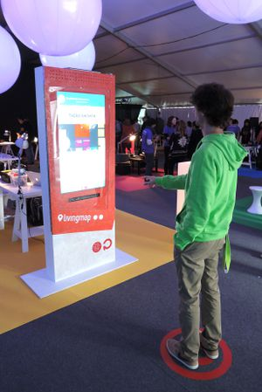
IDS : Interactive Digital Signage
Christophe ADAM
Zhengmeng ZHANG

Slide 2
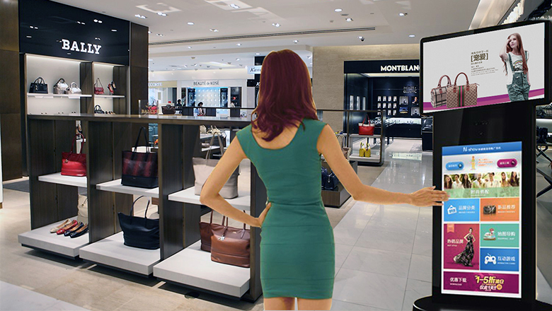
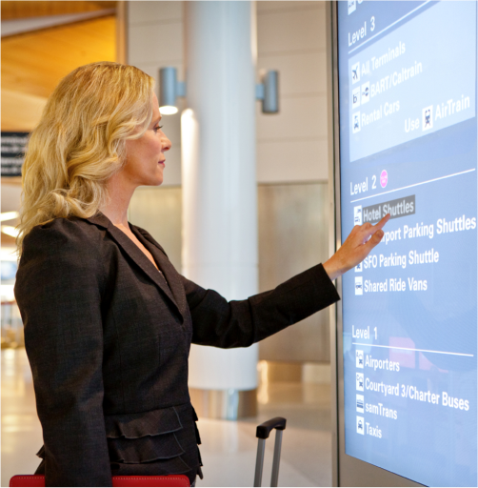
Contexte
Les bornes interactives à la pointe de la technologie commencent à apparaitre dans nos villes. Au potentiel infini, elles vont révolutionner le monde de l’information et de la publicité.

Slide 3
Rappel du sujet
Reprise de la borne IDS crée il y a 2 ans par des étudiants de 5A
Diffusion d’information (actu + edt)
Interaction via les gestes + NFC
Autonomie de la borne

Slide 4
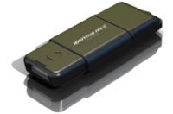
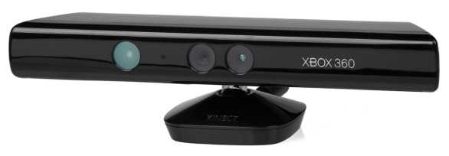
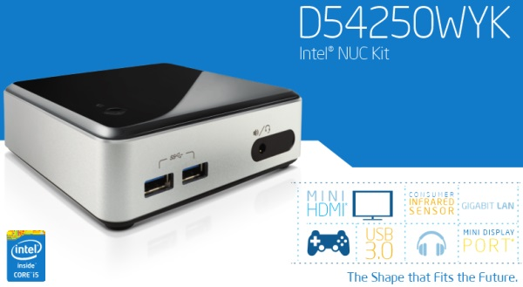
Matériels
- Borne IDS contenant
Intel NUC D54250WYKH avec Windows 7
TV 37 Pouces Full HD
Verre trempé IKEA
Kinect XBox
Haut Parleurs
Lecteur NFC (SCM Microsystems Inc. SCL3711 reader & NFC device 0)
- Tag NFC
- Téléphone Android (pour programmer les puces NFC)

Slide 5









Logiciels/API

Slide 6
Emploi du temps et NFC
Téléchargement emplois du temps
Traitement des fichier iCalendar
Structure de donnée
Lecture NFC + ident personnne
Téléchargement auto EDT
Interrogation
Affichage
Synthèse vocale

Slide 7
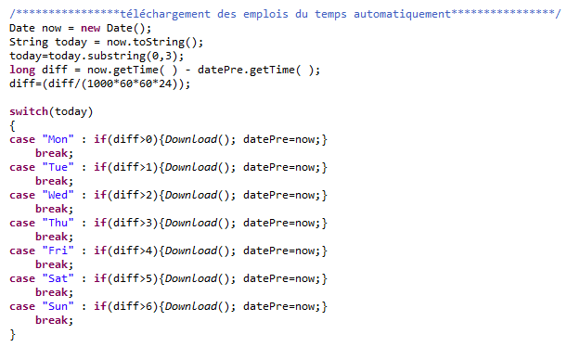
Emploi du temps et NFC

Slide 8
Emploi du temps et NFC
04647989/eleve/Christophe/Adam/RICM4/RICM4 - Op. Multimédia
04645695/enseignant/DECHAMBOUX BOYER Fabienne
Liste EDT RICM4
Liste EDT 3I4
Liste EDT TIS4
Liste EDT PRI4
Liste EDT GEO4
Liste EDT MAT4

Slide 9


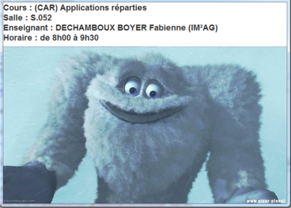
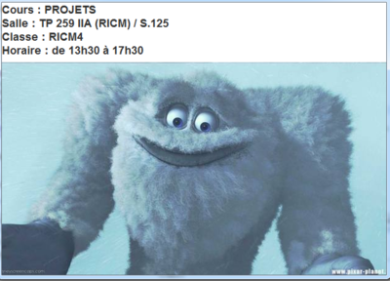
Emploi du temps et NFC

Slide 10
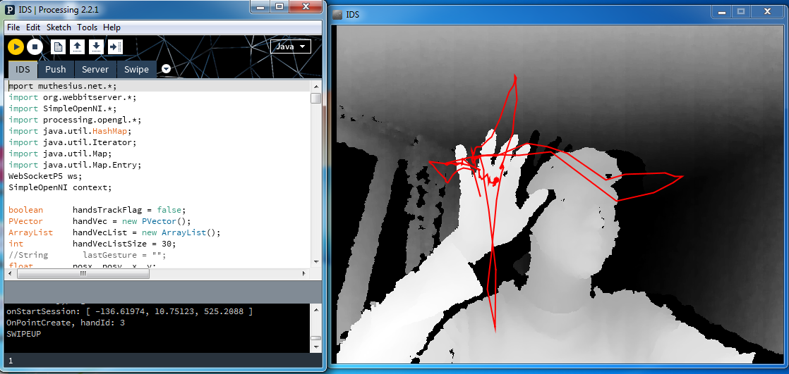
Kinect et Reveals.js

Slide 11
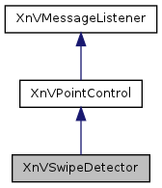
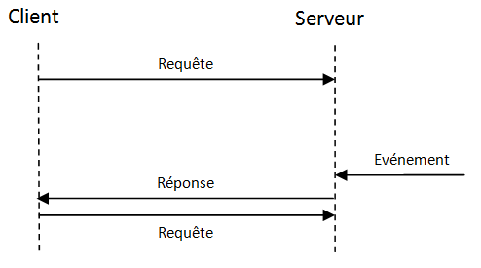

Kinect et Reveals.js
*NITE API: XnVSwipeDetector
* webbit server
* websocket

Slide 12
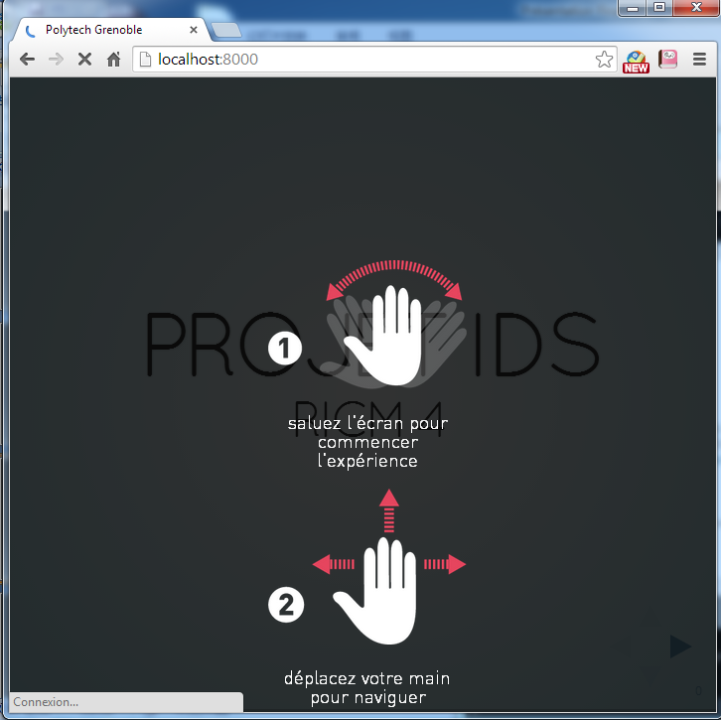
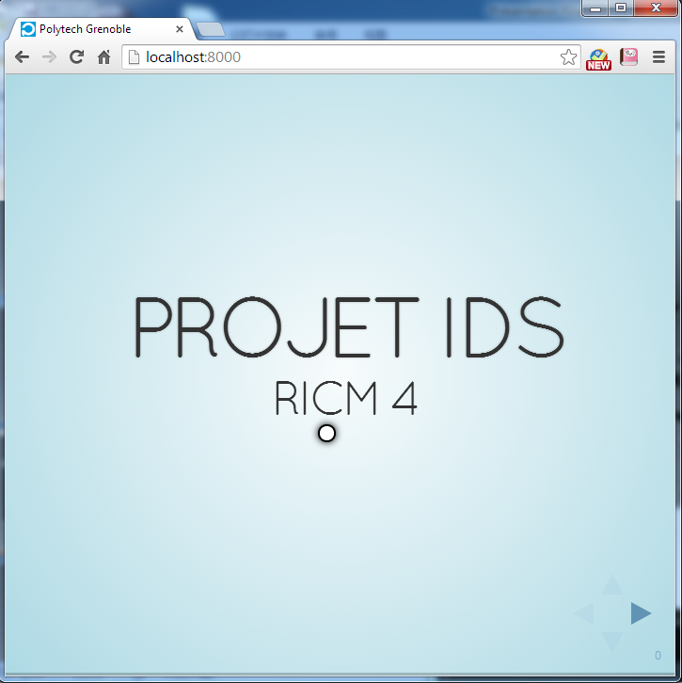
Kinect et Reveals.js

Slide 13
Organisation
Christophe :
Réalisation du logiciel « emploi du temps et NFC » en Java
Installation du nouveau PC Intel NUC d54250wykh sous W7
Rédaction rapport, brochure et documentation
Zhengmeng :
Réalisation de la partie reveals.js + Kinect
Installation du logicielle sur le nouveau PC
Rédaction rapport, brochure et documentation

Slide 14
Difficultés rencontrées
Difficultés avec le lecteur NCF
Difficultés pour programmer les puces NFC
Node.js avec Kinect

Slide 15

Conclusion
- Tout fonctionne correctement
- Le cahier des charges a été respecté
- Nous avons appris plein de nouvelles choses

